Slide 1
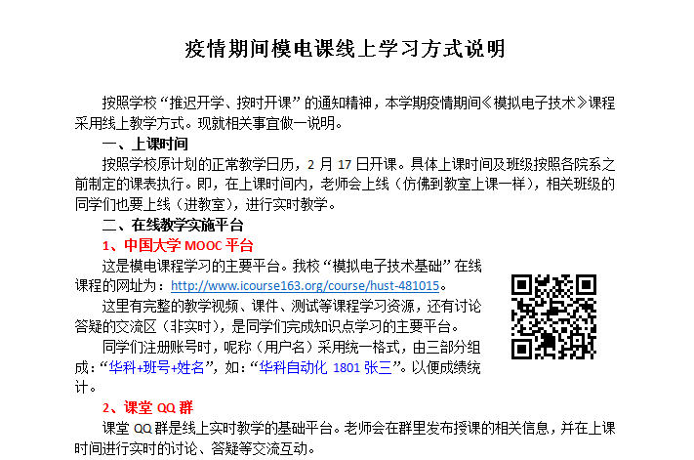
上课说明
1. 课堂教学
中国大学MOOC
张林，模拟电子技术基础
  为避免网络拥堵，请大家在自己的课表时间进入MOOC平台，观看视频。
  也可以到“华中科技大学网络教学平台”观看上述课程。
  还可以到“学堂在线”观看清华大学的模电课程。
2. 签到
  不需要签到。
3. 答疑 QQ群: 656907056
  课表时间实时回答问题；其他时间请留言，尽量及时回答。
4. 作业
  作业1: “中国大学MOOC”张林模电在线课程的第1~8章单元测验
  作业2: 纸质作业。从第2周开始每周交1次作业，手机拍照上传QQ群文件对应目录
  照片(图片)文件名格式 — 例如: 顺序号-计1801张三-第1周第1页.扩展名
5. 其他
  参阅课件 —— 第0章、模电课程简介
Notes:
1. 课堂教学——中国大学MOOC，张林，模拟电子技术基础

Slide 2
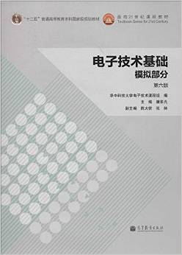




模拟电子技术 (48学时-计算机学院)
教材：康华光主编，第六版，高教出版社
《电子技术基础(模拟部分)》
电信学院 邹韬平 (邮箱: 1070870681@qq.com)
• 课件下载, 答疑: QQ群: 656907056
(请修改群名片)
0 课程介绍
0.4 参考资源
○ 教材、教辅类－清华浙大东南哈工大西电大等(详见教材附录)
○ 手册类(图书馆)、全球知名器件厂商网站(数据手册，应用笔记)
○ 中国大学MOOC:华中科技大学《模拟电子技术基础》http://www.icourse163.org/course/hust-481015#/info
○ 国家精品资源共享课:华中科技大学 张林《电子技术基础》
网站:
爱课程
0.5 考核
笔试：70％ （统考、闭卷、可带计算器）
平时：30%
  作业:15％ ；(态度决定成绩；图必画；建议摘要抄题)
  MOOC成绩:15% (单元测验、课堂讨论、期末考试) (截止时间)
  注意修改昵称: 学校+班号+姓名
只要第1~8章单元测验成绩
例:华科计1801张三
例:华科物联网1801张三
例:华科ACM1801张三
例:华科计卓1801张三
Notes:
“中国大学mooc”手机注册说明.docx (建议尽量用电脑答题，手机app有时会有莫名其妙的问题哦)
mooc成绩构成：单元测验占40%，课堂讨论占10%，期末考试占50%。
本MOOC最终成绩还包括课堂讨论的10%，需要在“讨论区”的“课堂交流区”子版块回贴8个及以上，才能得到这部分的分数。不要忘了在结课前回复。
备课草稿：
2018.8.23：2018年秋季改为计划3学时——简介1学时(4页)；绪论2学时(31页)。30页左右？25页(无法压缩了)。

Slide 3
0 课程介绍
模 拟 电 子 技 术
0.1 课程性质、定位与教学目标
为什么要学模电？
• 课程性质 — 电类专业，技术基础课，必修！
• 课程定位 — 先修课程电路理论 后续课程：数字电子技术、微机原理、高频、电力电子
数字电路与逻辑设计（一）
• 教学目标 — 考试大纲：
考察学生对电子技术的基本概念、基本原理和基本方法的掌握程度和利用其解决电子技术领域相关工程问题的能力（四会）
0.2 课程内容与学时安排
模电要学什么？
0.3 课程特点与学习方法
模电怎么学？
0.4 参考资源
技术?
解决哪些典型的工程问题?
0.5 考核
Notes:
电阻的简单模型是电阻与电感串联，再与电容并联。

Slide 4
0.2 课程内容与学时安排(康第6版) 56学时
0 课程介绍
模电要学什么？
后面再说明
计算机学院48h
只有:46学时+2机动
信息1:重点章
1 绪论 (2h)
放大的基本概念——工程问题、术语

2 运算放大器 (3h)
集成运放常见应用电路 ——线性工作
3 二极管及其基本电路 (5h)
核心、基础

4 场效应三极管FET及其放大电路 (10h)
三极管放大电路
目的1：了解模电的关键问题，掌握模电分析思路和分析方法
(简单→复杂)；
目的2：了解集成运放内部组成
可以更好地使用运放，解决运放使用的工程问题。
5 双极结型三极管BJT及其放大电路 (5h)
6 频率响应 (4h)
7 模拟集成电路 (7h)
9 功率放大电路 (3h)

8 反馈放大电路 (7h)
运放使用规则和4种放大应用模板
逐步完善
放大电路

10 信号处理与信号产生电路 (6h)
11 直流稳压电源 (4h)
信息2
核心内容
(关键词)
1个电路
放大电路
模电其它常用功能电路
集成运放
2个器件
BJT
三极管
FET

Slide 5
0 课程介绍
模电要学什么？
研究模拟电路，重点是放大电路
0.2 课程内容与学时安排(康第6版) 56学时
应用系统举例
通讯
检测(称重、心电图、摄像)
目的
信号
信号传输、处理
信号产生
要做什么？
教学目标：能初步分析和解决失真、精度和噪声等等工程问题
有源滤波器
第10.1-3节
信号产生
第10章
稳压电源
第11章
以放大电路为核心
的基本应用电路
负反馈放大第8章
功率放大第9章
教学目标：能设计满足需求的放大电路和其它应用电路。
选择对应电路(解决方案)，回到分析…
核心
电路
怎么做？
基本
放大电路
运放线性
应用第2章
MOS基本
放大第4章
BJT基本
放大第5章
差分放大
第7.2节
做得效果？
教学目标：使用电路理论的解题方法，能定量分析模电电路；
模电
基本器件
基础
元器件
集成运放
MOS(FET)
BJT
用什么来做？
教学目标：了解模电器件的特性，掌握其正确使用方法；
根据应用能选用合适的器件。

Slide 6
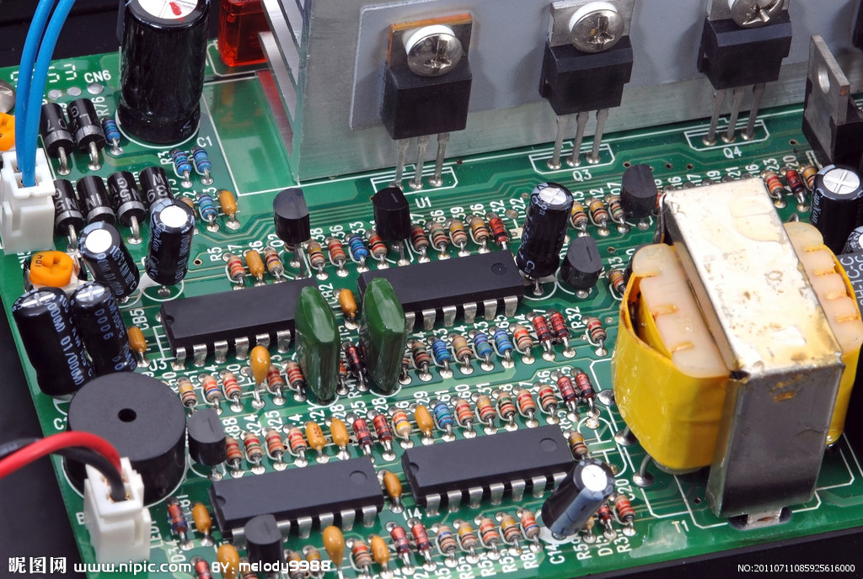
0.3 课程特点与学习方法
0 课程介绍
模 拟 电 子 技 术
模电怎么学？
特点1：课程性质 — 电类专业，技术基础课，必修！
解决哪些典型的工程问题?
非纯理论性课程；实践性很强；以工程实践的观点来处理电路中的一些问题。
  学习建议——工程估算与pspice (主要矛盾与次要因素(10％) 例:电阻串并联)
工程问题1：噪声与干扰 (参见第7章第8节)。数量级大于几十mV
工程问题2：元器件特性的不确定性。例如电阻器(参见附录C)
工程问题3：用非线性元器件实现线性函数关系。
课程特点4；模电的主要问题、主要工作和任务

Slide 7
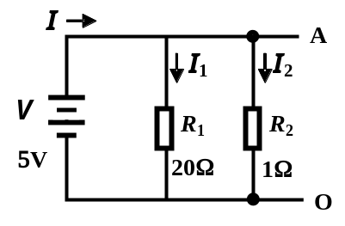
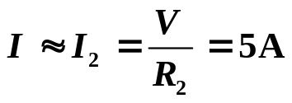
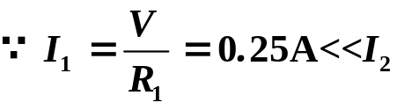
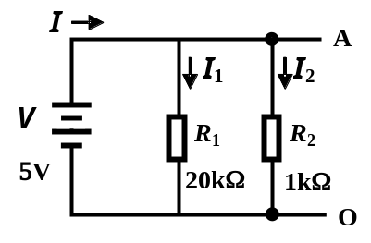
0.3 课程特点与学习方法
0 课程介绍
模 拟 电 子 技 术
模电怎么学？
特点1：课程性质 — 电类专业，技术基础课，必修！
解决哪些典型的工程问题?
非纯理论性课程；实践性很强；以工程实践的观点来处理电路中的一些问题。
  学习建议——工程估算与pspice (主要矛盾与次要因素(10％) 例:电阻串并联)
工程问题2：元器件特性的不确定性。例如电阻器(参见附录C) (表C.1)
  例:电阻串并联
标称阻值
允许偏差
  例如20Ω — E6(±20%) 22Ω; E12(±10%) 22Ω;
  E24(±5%) 20Ω;
  E48(±2%) 19.6Ω或20.5Ω; E96; E192
额定功率 允许耗散的最大功率
  模电的工程估算，有何意义?
  模拟电路的电阻选择范围: 1kΩ~100kΩ
  意义1: 快速获得影响I 的主要因素；
  意义2: 元器件特性的不确定性；
  电阻温度系数，非线性，电压系数，电流噪声，高频特性，长期稳定性，等等
Notes:
标称阻值 用数字或色标在电阻器上标志的设计阻值。
允许偏差,实际阻值与标称阻值间允许的最大偏差，以百分比表示。常用的有±5%、±10%、±20%,精密的小于±1%，高精密的可达0.001%
额定功率,电阻器在额定温度(最高环境温度)tR下连续工作所允许耗散的最大功率。对每种电阻器同时还规定最高工作电压，
电阻温度系数,在规定的环境温度范围内，温度每改变1℃时阻值的平均相对变化，用ppm/℃表示。
非线性(电流与所加电压特性偏离线性关系的程度)、电压系数(所加电压每改变、伏阻值的相对变化率)、电流噪声(电阻体内因电流流动所产生的噪声电势的有效值与测试电压之比，用电流噪声指数来表示)、高频特性(由于电阻体内在分布电容和分布电感的影响，使阻值随工作频率增高而下降的关系曲线、长期稳定性(电阻器在长期使用或贮存过程中受环境条件的影响阻值发生不可逆变化的过程)等技术指标。

Slide 8
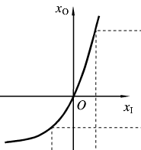
0 课程介绍
模 拟 电 子 技 术
0.1 课程性质、定位与教学目标
为什么要学模电？
特点1：技术基础课 — 实践性、工程性（工程估算与pspice ）
建议1：尽快适应工程估算（10％可忽略，串联或并联）
特点2：电路理论 — kvl、kcl、戴维南诺顿、叠加等
建议2：电路理论解题基本思路 — 列方程求解、等效电路、等效变换
0.2 课程内容与学时安排
模电要学什么？
核心内容：放大电路
特点3：内容多、电路多；但核心器件少（三极管、集成运放）
建议3：归纳、比较，找出各电路之间的规律，可举一反三
0.3 课程特点与学习方法
模电怎么学？
特点4：信号传输的线性要求和非线性器件的矛盾
工程分析方法：非线性 → 线性
建议4-1：首先掌握分析方法和步骤(即应该如何解题)
建议4-2：其次非线性的概念－实现线性的条件(解题成立)
特点5：分立是(学习)基础、集成是应用(实际使用)
建议5：学习的目标 — 正确使用集成电路
0.4 参考资源
0.5 考核
课程介绍结束，进入第1章

Slide 9
0.2 课程内容与学时安排(康第6版) 56学时
0 课程介绍
模电要学什么？
计算机学院48h
调整:45学时+3h机动
信息1:重点章
0 课程简介 (0h→1h)
说明1：机动3学时是预防节假日放假。
1 绪论 (2h→2h)
说明2：为配合课程“数字逻辑”，大家辛苦一下，提前看4.1节MOS管和4.2节。

2 运算放大器 (3h→3h)
3 二极管及其基本电路 (5h→4h)

4 MOS及其放大电路 (10h→8h)
6 频率响应 (4h→4h)
7 模拟集成电路 (7h)
→6h，删7.1节
5 BJT及其放大电路 (5h→4h)

2 运算放大器 (+2h, 综合,习题课)

8 反馈放大电路 (7h→7h)

10 信号处理与信号产生电路 (6h)
→4h，删10.1~10.3节
9 功率放大电路 (3h)
信息2
核心内容
(关键词)
删
1个电路
放大电路
11 直流稳压电源 (4h)
删
集成运放
2个器件
BJT
三极管
FET
Notes:
此页为48学时各章课件首页。右边留白——各章的关键

Slide 10
分界线——以下为课件草稿！

Slide 11
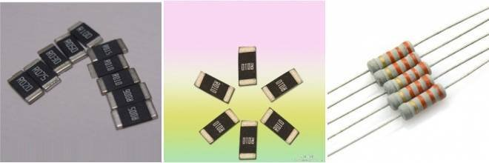
以下为草稿！56学时课件
第1~8章单元测验
模电2020春季
数字电路与逻辑设计（一）
标称阻值 用数字或色标在电阻器上标志的设计阻值。
允许偏差,实际阻值与标称阻值间允许的最大偏差，以百分比表示。常用的有±5%、±10%、±20%,精密的小于±1%，高精密的可达0.001%
额定功率,电阻器在额定温度(最高环境温度)tR下连续工作所允许耗散的最大功率。对每种电阻器同时还规定最高工作电压，
电阻温度系数,在规定的环境温度范围内，温度每改变1℃时阻值的平均相对变化，用ppm/℃表示。
非线性(电流与所加电压特性偏离线性关系的程度)、电压系数(所加电压每改变、伏阻值的相对变化率)、电流噪声(电阻体内因电流流动所产生的噪声电势的有效值与测试电压之比，用电流噪声指数来表示)、高频特性(由于电阻体内在分布电容和分布电感的影响，使阻值随工作频率增高而下降的关系曲线、长期稳定性(电阻器在长期使用或贮存过程中受环境条件的影响阻值发生不可逆变化的过程)等技术指标。

Slide 13
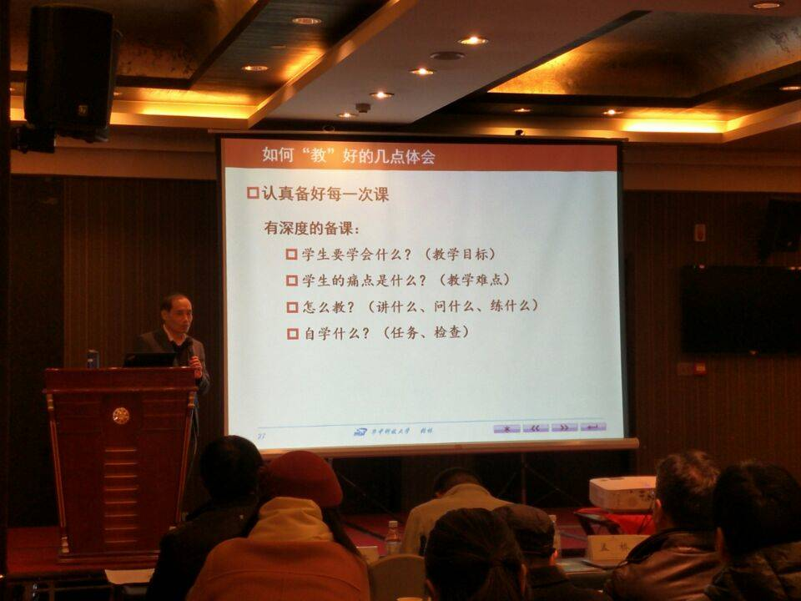

Slide 14
0.3 课程内容与学时安排（第6版）56学时
0 课程介绍
模电要学什么？
重点章
共:46学时+2机动
1 绪论 (2h)
放大的基本概念

2 运算放大器 (3h)
集成运放的应用电路 ——线性工作
3 二极管及其基本电路 (5h)
核心、基础

4 场效应三极管FET及其放大电路 (10h)
5 双极结型三极管BJT及其放大电路 (5h)
6 频率响应 (4h)
分立元件放大电路
内部构成和分析方法
了解集成运放内部组成
可以更好地使用运放
9 功率放大电路 (3h)
删
7 模拟集成电路 (7h)
→6h，删7.1节

8 反馈放大电路 (7h)
运放使用规则和4种放大应用模板
逐步完善
放大电路

10 信号处理与信号产生电路 (6h)
→4h，删10.1~10.3节
11 直流稳压电源 (4h)
删
1个电路
放大电路
核心内容
(关键词)
模电其它常用功能电路
集成运放
2个器件
BJT
三极管
FET

Slide 15

模拟电子技术 (56学时)
教材：康华光主编，第六版，高教出版社
《电子技术基础(模拟部分)》
电信学院 邹韬平 (邮箱: 1070870681@qq.com)
• 课件下载, 答疑: QQ群: 783270963
(请修改群名片)
0 课程介绍
0.4 参考资源
○ 教材、教辅类－清华浙大东南哈工大西电大等(详见教材附录)
○ 手册类(图书馆)、全球知名器件厂商网站(数据手册，应用笔记)
○ 中国大学MOOC:华中科技大学《模拟电子技术基础》http://www.icourse163.org/course/hust-481015#/info
○ 国家精品资源共享课:华中科技大学 张林《电子技术基础》
网站:
爱课程
0.5 考核
笔试：70％ （统考、闭卷、可带计算器）
平时：30%
  作业:15％ ；(态度决定成绩；图必画；建议摘要抄题)
  MOOC成绩:15% (单元测验、课堂讨论、期末考试) (截止时间)
  昵称: 专业班级+姓名 (注意! )
Notes:
“中国大学mooc”手机注册说明.docx (建议尽量用电脑答题，手机app有时会有莫名其妙的问题哦,所以建议大家在网络环境较好的情况下做考试题。)
mooc成绩构成：单元测验占40%，课堂讨论占10%，期末考试占50%。
本MOOC最终成绩还包括课堂讨论的10%，需要在“讨论区”的“课堂交流区”子版块回贴8个及以上，才能得到这部分的分数。不要忘了在结课前回复。
备课草稿：
2018.8.23：2018年秋季改为计划3学时——简介1学时(4页)；绪论2学时(31页)。30页左右？25页(无法压缩了)。

Slide 16
0.2 课程内容与学时安排(第6版) 56学时
0 课程介绍
模电要学什么？
后面再说明
计算机学院
只有:46学时+2机动
信息1:重点章
1 绪论 (2h)
放大的基本概念——工程问题、术语

2 运算放大器 (3h)
集成运放常见应用电路 ——线性工作
3 二极管及其基本电路 (5h)
核心、基础

4 场效应三极管FET及其放大电路 (10h)
三极管放大电路
目的1：了解模电的关键问题，掌握模电分析思路和分析方法
(简单→复杂)；
目的2：了解集成运放内部组成
可以更好地使用运放，解决运放使用的工程问题。
5 双极结型三极管BJT及其放大电路 (5h)
6 频率响应 (4h)
7 模拟集成电路 (7h)
9 功率放大电路 (3h)

8 反馈放大电路 (7h)
运放使用规则和4种放大应用模板
逐步完善
放大电路

10 信号处理与信号产生电路 (6h)
11 直流稳压电源 (4h)
信息2
核心内容
(关键词)
1个电路
放大电路
模电其它常用功能电路
集成运放
2个器件
BJT
三极管
FET

Slide 17
0.3 课程特点与学习方法
0 课程介绍
模 拟 电 子 技 术
模电怎么学？
特点1：课程性质—电类专业，技术基础课
  不同的应用环境；不同的应用要求
非纯理论性课程；实践性很强；以工程实践的观点来处理电路中的一些问题。
  学习建议——工程估算与pspice (主要矛盾与次要因素(10％) 例:电阻串并联)
特点2：先修课程电路理论
后续课程：数字电子技术、微机原理、高频、电力电子
模拟电子技术－应用技术：研究模拟电路的构成规律与功能、特性的关系。
以器件为基础、以电子电路为手段，
实现：信号的产生、信号传输、信号处理 (以信号为主线，)
考试大纲：考察学生对电子技术的基本概念、基本原理和基本方法的掌握程度和利用其解决电子技术领域相关问题的能力（四会）
  会看：电路的识别、定性分析（评价、特点）
  会算：电路的定量分析。
  会选：根据需求选择电路及元器件。
  会调：如何调整电路性能指标，故障的判断。
设计(综合)

Slide 18
0 课程介绍
模 拟 电 子 技 术
0.1 课程性质、定位与教学目标
为什么要学模电？
特点1：技术基础课 — 实践性、工程性（工程估算与pspice ）
建议1：尽快适应工程估算（10％可忽略，串联或并联）
特点2：电路理论—kvl、kcl、戴维南诺顿、叠加等
建议2：电路理论解题基本思路 — 列方程求解、等效电路、等效变换
0.2 课程内容与学时安排
模电要学什么？
核心内容：放大电路
特点3：内容多、电路多；但核心器件少（三极管、集成运放）
建议3：归纳、比较，找出各电路之间的规律，可举一反三
0.3 课程特点与学习方法
模电怎么学？
特点4：信号传输的线性要求和非线性器件的矛盾
工程分析方法：非线性 → 线性
建议4-1：首先掌握分析方法和步骤(即应该如何解题)
建议4-2：其次非线性的概念－实现线性的条件(解题成立)
特点5：分立是(学习)基础、集成是应用(实际使用)
建议5：学习的目标 — 正确使用集成电路
0.4 参考资源
0.5 考核

Slide 19

以下是48学时的课件

Slide 20
0.3 课程内容与学时安排（第6版）56学时
0 课程介绍
模电要学什么？
重点章
共:46学时+2机动
1 绪论 (2h)
放大的基本概念

2 运算放大器 (3h)
集成运放的应用电路 ——线性工作
3 二极管及其基本电路 (5h)
核心、基础

4 场效应三极管FET及其放大电路 (10h)
5 双极结型三极管BJT及其放大电路 (5h)
6 频率响应 (4h)
分立元件放大电路
内部构成和分析方法
了解集成运放内部组成
可以更好地使用运放
9 功率放大电路 (3h)
删
7 模拟集成电路 (7h)
→6h，删7.1节

8 反馈放大电路 (7h)
运放使用规则和4种放大应用模板
逐步完善
放大电路

10 信号处理与信号产生电路 (6h)
→4h，删10.1~10.3节
11 直流稳压电源 (4h)
删
1个电路
放大电路
核心内容
(关键词)
模电其它常用功能电路
集成运放
2个器件
BJT
三极管
FET

Slide 21
模拟电子技术
教材：康华光主编，第六版，高教出版社
《电子技术基础(模拟部分)》
电信学院 邹韬平 (邮箱: 1070870681@qq.com)
• 课件下载, 答疑: QQ群: 656907056
(请修改群名片)
0 课程介绍
0.4 参考资源
○ 教材、教辅类－清华浙大东南哈工大西电大等(详见教材附录)
○ 手册类(图书馆)、全球知名器件厂商网站(数据手册，应用笔记)
○ 中国大学MOOC：华中科技大学《模拟电子技术基础》http://www.icourse163.org/course/hust-481015#/info
○ 国家精品资源共享课:华中科技大学 张林《电子技术基础》http://www.icourses.cn/coursestatic/course_2550.html
网站:
爱课程
0.5 考核
笔试：70％ （统考、闭卷、可带计算器）
平时：30%
  作业：15％ 约8次；(态度决定成绩；图必画；建议摘要抄题)
  MOOC成绩：10% (第1~8章单元测验) (注意有截止时间的)
  昵称: 专业班级+姓名
Notes:
“中国大学mooc”手机注册说明.docx (建议尽量用电脑答题，手机app有时会有莫名其妙的问题哦)
mooc成绩构成：单元测验占40%，课堂讨论占10%，期末考试占50%。
本MOOC最终成绩还包括课堂讨论的10%，需要在“讨论区”的“课堂交流区”子版块回贴8个及以上，才能得到这部分的分数。不要忘了在结课前回复。
备课草稿：
2018.8.23：2018年秋季改为计划3学时——简介1学时(4页)；绪论2学时(31页)。30页左右？25页(无法压缩了)。

Slide 22
以下为草稿！

Slide 23
0.3 课程内容与学时安排（第6版）56学时
0 课程介绍
模电要学什么？
重点章
共:46学时+2机动
1 绪论 (2h)
放大的基本概念

2 运算放大器 (3h)
集成运放的应用电路 ——线性工作
3 二极管及其基本电路 (5h)
核心、基础

4 场效应三极管FET及其放大电路 (10h)
5 双极结型三极管BJT及其放大电路 (5h)
6 频率响应 (4h)
分立元件放大电路
内部构成和分析方法
了解集成运放内部组成
可以更好地使用运放
9 功率放大电路 (3h)
删
7 模拟集成电路 (7h)
→6h，删7.1节

8 反馈放大电路 (7h)
运放使用规则和4种放大应用模板
逐步完善
放大电路

10 信号处理与信号产生电路 (6h)
→4h，删10.1~10.3节
11 直流稳压电源 (4h)
删
1个电路
放大电路
核心内容
(关键词)
模电其它常用功能电路
集成运放
2个器件
BJT
三极管
FET

Slide 24
0.3 课程内容与学时安排
0 课程介绍
模 拟 电 子 技 术
重点章
共：46学时+2机动
第1章 绪论 (2h)
介绍放大的基本概念

第5章 信号运算电路 (6h)
集成运放的一般应用
核心、基础
第2章 半导体二极管及其应用电路 (4h)

第3章 半导体三极管及其放大电路基础 (14h)
分立元件放大电路
构成规律和分析方法
第8章 场效应管及其放大电路 (4h)
线索-不断完善放大性能
目的-了解集成运放内部组成
第4章 多级放大电路及模拟集成电路基础 (4h)

第6章 负反馈放大电路 (7h)
运放线性使用规则和4种应用模板

第7章 信号处理与产生电路 (5h)
模电的其它常用功能电路
第9章 功率放大电路
第10章 集成运算放大器
(读图-741)
1个电路 —放大电路
完美的
放大电路
第11章 直流电源
关键词
核心内容
2种器件
集成运放
三极管
BJT
FET
Notes:
陈老师教材

Slide 25
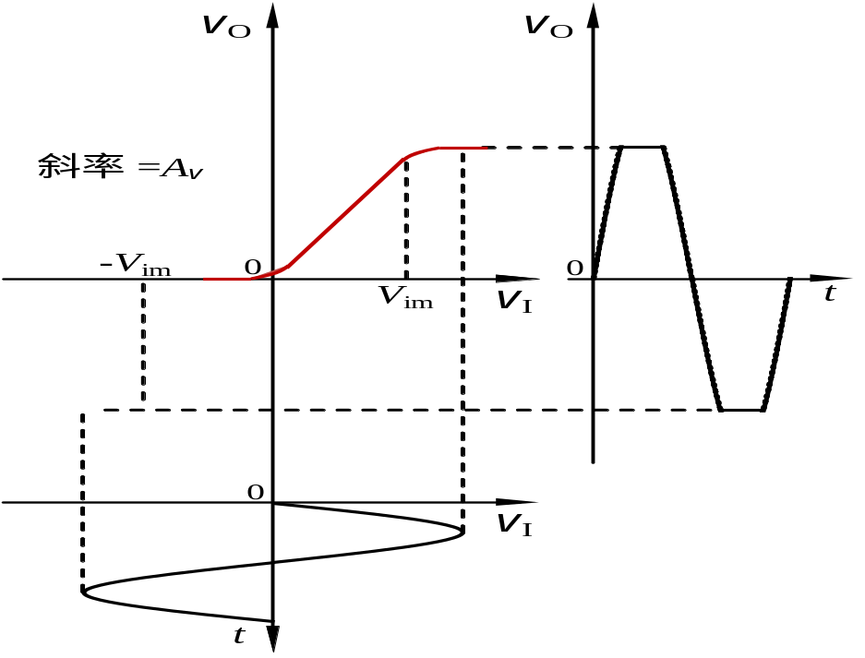



削波

Slide 26
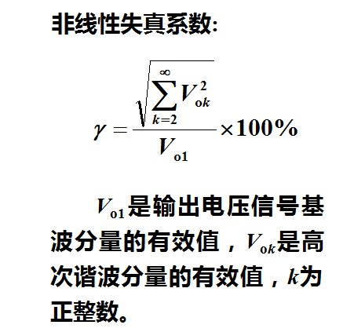
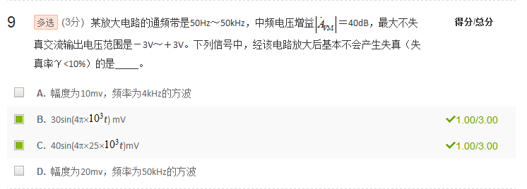

Slide 27
0.3 课程特点与学习建议
模电怎么学？
课程特点
  (1)技术基础课—工程估算与pspice
  (2)电路理论—简单应用：kvl、kcl、戴维南诺顿、叠加等
  (3)信号传输的线性要求和非线性器件的矛盾
  (4)器件少（核心：三极管）、电路多
  (5)分立是(学习)基础、集成是应用(实际使用)
学习建议
  (1)会抓主要矛盾，忽略次要因素（10％可忽略）
  (2)电路理论解题基本思路 — 列方程求解、等效变换
  (3)分析方法：非线性 → 线性
  (3)非线性的概念－实现线性的条件
  (4)归纳、比较，找出各电路之间的规律，可举一反三
  (5)学习的目标：正确使用集成电路

Slide 28
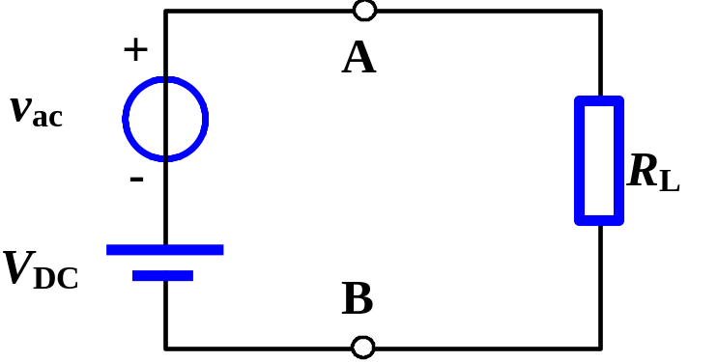
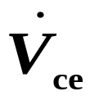
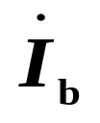
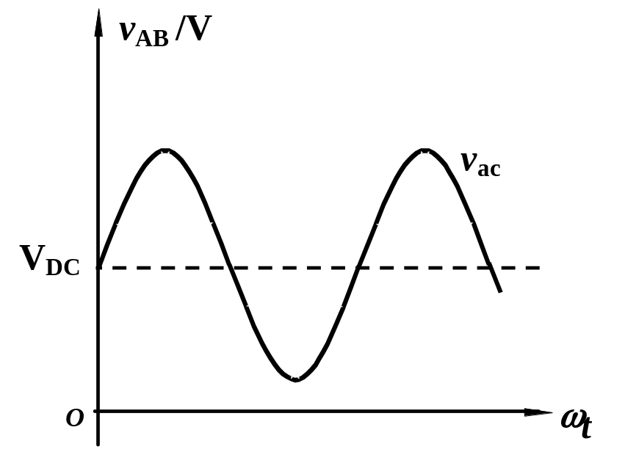

书中有关符号的约定
• V_{CE}、I_{B} ——表示直流量
• v_{CE}、i_{B} —— 表示总量
• v_{ce}、i_{b} —— 表示纯交流量
• —— 表示正弦相量
例如：
v_{AB}= V_{DC} + v_{ac}
i_{A} = I_{DC} + i_{a}

Slide 29
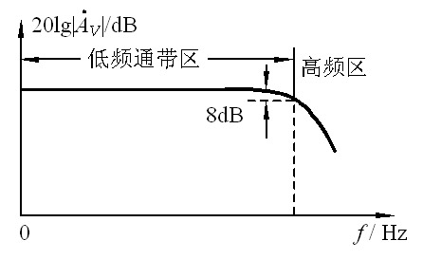

直流放大电路的幅频响应
直流放大电路的幅频响应
与此有何区别？

Slide 30
0 课程介绍
模 拟 电 子 技 术
0.1 参考资源
教材、教辅类－清华浙大东南哈工大西电大等
手册类(图书馆)、全球知名器件厂商网站
国家精品资源共享课：华中科技大学《电子技术基础》（http://www.icourses.cn/coursestatic/course_2550.html）
MOOC课程：华中科技大学《模拟电子技术基础》（http://www.icourse163.org/course/hust-481015#/info）
见教学大纲
网站: 爱课程
0.2 考核
笔试：75％ （统考、闭卷、可带计算器）
平时- 作业：10％ 约10次作业；(态度决定成绩；简要抄题；图必画)
平时- 爱课程：15% (http://www.icourses.cn/)
  昵称: 专业班级+姓名 (注意昵称一旦确定，将不可修改 )
  5次:学习笔记、参与资源课讨论 或 MOOC课程讨论 (截图,时效)
  10分: MOOC的测试与作业(有截止时间的)
0.3 课程性质与教学目标
0.4 课程内容与学时安排
0.5 课程特点与学习方法

Slide 31
模拟电子技术
康华光主编，
《电子技术基础(模拟部分)》
第六版，高教出版社
电子资源:
课件下载、辅导答疑:
■ QQ群：287212928
电子技术基础国家精品课程:
■ 学校主页－精品课程(左上角)－2003年
■ 有授课录像、网络课程(试卷)等
爱课程(http://www.icourses.cn/)
■ 电子技术基础
(http://www.icourses.cn/coursestatic/course_2550.html)
华中科技大学电信系 邹韬平
1070870681@qq.com
Notes:
只能讲2学时，30页左右？

Slide 32
0 课程介绍
模 拟 电 子 技 术
0.1 参考书
教材类－清华、西交大、浙大、东南、哈工大等
  童诗白主编，《模拟电子技术基础》第二版，高教出版社
  华成英主编，《模拟电子技术基础》第三版，高教出版社
教辅类
  陈大钦主编，《模拟电子技术基础学习与解题指南》华工出版社
手册类
0.2 考核
作业：20％ 约10次作业；(态度决定成绩；简要抄题；图必画。)
爱课程：5%
  昵称 ：班级+姓名 (注意昵称一旦确定，将不可修改 )
  学习进度；参与课程提问或回答或修改建议 (请截图保留)
笔试：75％ （统考、闭卷、计算器）
0.3 课程性质与教学目标
0.4 课程内容与学时安排
0.5 课程特点与学习方法

Slide 33
1.1~1.3 要点
电子系统的基本任务
  不失真地传递信号，或对信号进行处理
电子系统的组成
  可由若干相互关联的单元电子电路组成，用来实现信号的传输或信号的处理
  学习思路：自下而上
电信号的特性
  时域：模拟信号和数字信号
  频域：傅里叶级数展开为直流分量和正弦分量
  叠加原理：可采用正弦信号作为分析和测试的标准信号

Slide 34
0.3 课程性质与教学目标
模 拟 电 子 技 术
工程性质
实践性很强
0 课程介绍
0.1 参考资源
0.2 考核
电类专业，技术基础课
特点1：非纯理论性课程；实践性很强；以工程实践的观点来处理电路中的一些问题。
特点2：
先修课程
电路理论
0.4 课程内容与学时安排
0.5 课程特点与学习方法

Slide 35
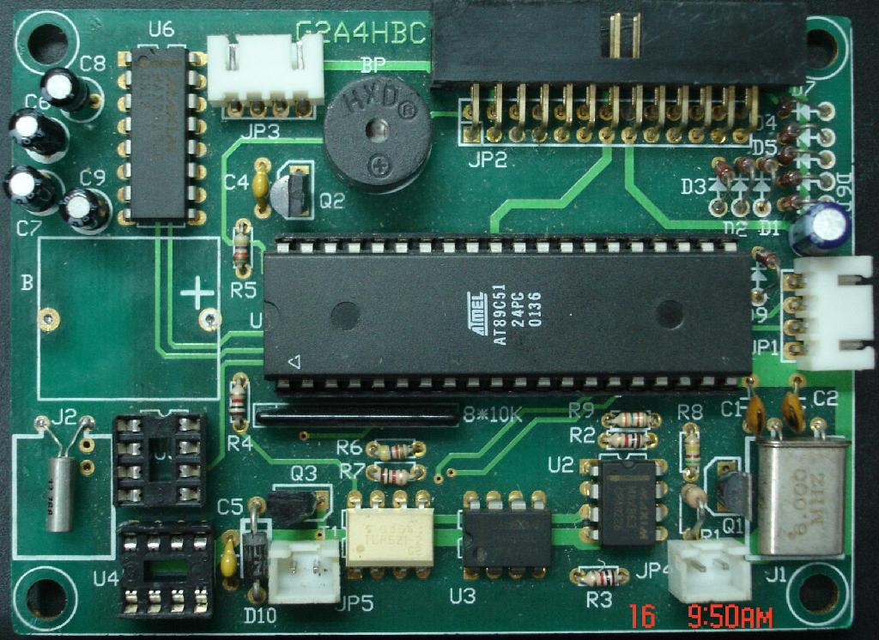
模 拟 电 子 技 术
工程性质
实践性很强
0 课程介绍
0.1 参考资源
0.2 考核
0.3 课程性质与教学目标
电类专业，技术基础课
特点1：非纯理论性课程；实践性很强；以工程实践的观点来处理电路中的一些问题。
特点2：
先修课程
电路理论
后续课程
数字电子技术
微机原理
高频
电力电子
0.4 课程内容与学时安排
0.5 课程特点与学习方法

Slide 36
0.3 课程性质与教学目标
模 拟 电 子 技 术
工程性质
实践性很强
0 课程介绍
0.1 参考资源
0.2 考核
电类专业，技术基础课
特点：非纯理论性课程；实践性很强；以工程实践的观点来处理电路中的一些问题。
电子学－学科：研究电荷在气体、真空、半导体中的运动规律。
以器件为基础、以电子电路为手段，
实现：信号的产生、信号传输、信号处理 (以信号为主线，)
微电子学－集成电路(IC)技术，在单片半导体材料上制造电路、系统。
模拟电子技术－应用技术：研究模拟电路的构成规律与功能、特性的关系。
考试大纲：考察学生对电子技术的基本概念、基本原理和基本方法的掌握程度和利用其解决电子技术领域相关问题的能力（四会）
  会看：电路的识别、定性分析（评价、特点）
  会算：电路的定量分析。
  会选：根据需求选择电路及元器件。
  会调：如何调整电路性能指标，故障的判断。
分析与设计
0.4 课程内容与学时安排
0.4 课程特点与学习建议

Slide 37
学习目标
能够对一般性的、 常用的电子电路进行分析， 同时对较简单的单元电路进行设计。
 熟悉基本元器件的工作特性（外特性）
分析
电路
电路功能（定性的和定量的描述）
 理解基本电路的工作原理
电路的分析
 掌握电路的基本分析方法
综合
……
电路功能
电路1
电路n
 理解基本电路的基本设计思想
电路的设计
 了解电路设计的基本方法、规则

Slide 38
电路的分析与设计（综合）
● 分析是认识电路的过程；
● 综合是设计电路实现其功能的过程；
● 分析是为实现综合而积累知识和经验的过程。
手工理论分析为主，计算机仿真实验为辅。
喜欢做简化假设和快捷近似计算，得出形式简单、物理意义明确、具有指导作用的结论；
以牺牲分析结果的精度为代价，获得电路直觉
利用基尔霍夫定律求解交流与直流电路的技能
附录
正弦稳态分析
RC电路的瞬态分析
戴维南和诺顿电源表示法，等效电路和电源变换

Slide 39
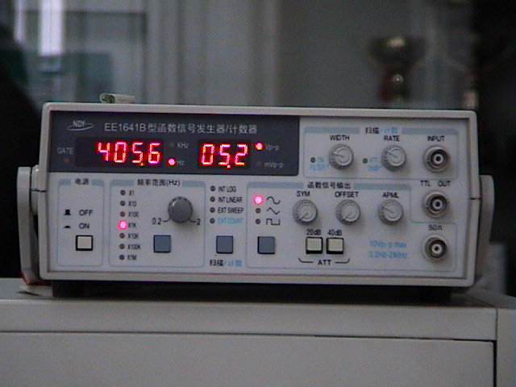

电子系统：
由若干相互关联的单元电子电路组成，用来实现信号的传输或信号的处理
举例：
类比:搭积木

Slide 40



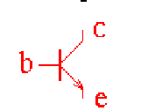




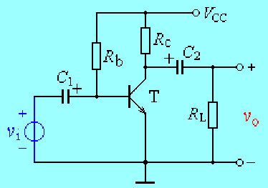
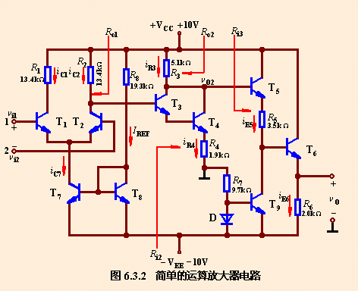
小积木块
基本元器件
无源
有源
大积木块
基本电路
电子系统

Slide 41
电子系统 → 子系统 → 功能电路→ 基本功能电路 → 元器件
电子系统
子系统1
二极管电路
基本BJT放大电路
子系统2
基本FET放大电路
子系统3
基本电路1
半导体二极管
双极结型晶体管
基本电路2
场效应晶体管
运算放大器电路
基本电路3
基本元器件1
有源滤波电路
基本元器件2
信号产生电路
电源电路
基本元器件3
主线：寻找一个性能最佳的放大电路！！
从而了解模电处理问题的思路

Slide 42
0.3 课程性质与教学目标
模 拟 电 子 技 术
工程性质
实践性很强
0 课程介绍
0.1 参考书
0.2 考核
电类专业的一门技术基础课
电子学－学科：研究电荷在气体、真空、半导体中的运动规律。
电子系统(电子电路)基本任务：信号的产生、信号传输、信号处理
微电子学－集成电路(IC)技术，在单片半导体材料上制造电路、系统。
模拟电子技术－应用技术：研究电路的构成规律与电路功能、电路特性。
考试大纲：考察学生对电子技术的基本概念、基本原理和基本方法的掌握程度和利用其解决电子技术领域相关问题的能力（四会）
  会看：电路的识别、定性分析（评价、特点）
  会算：电路的定量分析。
  会选：根据需求选择电路及元器件。
  会调：如何调整电路性能指标，故障的判断。
0.4 课程内容与学时安排
模拟电子技术
0.5 课程特点与学习方法

Slide 43
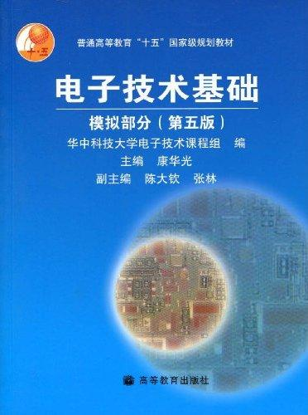
模拟电子技术
康华光主编，
《电子技术基础(模拟部分)》
第六版，高教出版社
电子资源:
课件下载:
■ 1070870681@qq.com (Analysis)
■ 我的文件夹/模电56
电子技术基础国家精品课程:
■ 学校主页－精品课程(左上角)－2003年
■ 有授课录像、网络课程(试卷)等
华中科技大学电信系 邹韬平
tpzou@sina.com
Notes:
只能讲2学时，30页左右？

Slide 44
1 绪论
1.1 信号
1.2 信号的频谱
1.3 模拟信号和数字信号
1.4 放大电路模型
1.5 放大电路的主要性能指标

Slide 45
2 运算放大器
2.1 集成电路运算放大器
2.2 理想运算放大器
2.3 基本线性运放电路
2.4 同相输入和反相输入放大电路的其他应用

Slide 46
3 二极管及其基本电路
3.1 半导体的基本知识
3.2 PN结的形成及特性
3.3 二极管
3.4 二极管的基本电路及其分析方法
3.5 特殊二极管

Slide 47
4 场效应三极管及其放大电路
4.1 金属-氧化物-半导体（MOS）场效应三极管
4.2 MOSFET基本共源极放大电路
4.3 图解分析法
4.4 小信号模型分析法
4.5 共漏极和共栅极放大电路
4.6 集成电路单级MOSFET放大电路
4.7 多级放大电路
4.8 结型场效应管（JFET）及其放大电路
*4.9 砷化镓金属-半导体场效应管
4.10 各种FET的特性及使用注意事项

Slide 48
5 双极结型三极管及其放大电路
5.1 BJT
5.2 基本共射极放大电路
5.3 BJT放大电路的分析方法
5.4 BJT放大电路静态工作点的稳定问题
5.5 共集电极放大电路和共基极放大电路
5.6 FET和BJT及其基本放大电路性能的比较
5.7 多级放大电路
5.8 光电三极管

Slide 49
6 频率响应
6.1 放大电路的频率响应
6.2 单时间常数RC电路的频率响应
6.3 共源和共射放大电路的低频响应
6.4 共源和共射放大电路的高频响应
6.5 共栅和共基、共漏和共集放大电路的高频响应
6.6 扩展放大电路通频带的方法
6.7 多级放大电路的频率响应
*6.8 单级放大电路的瞬态响应

Slide 50
7 模拟集成电路
7.1 模拟集成电路中的直流偏置技术
7.2 差分式放大电路
7.3 差分式放大电路的传输特性
*7.4 带有源负载的差分放大电路
7.5 集成运算放大器
7.6 实际集成运算放大器的主要参数和对应用电
路的影响
7.7 变跨导式模拟乘法器
7.8 放大电路中的噪声与干扰

Slide 51
8 反馈放大电路
8.1 反馈的基本概念与分类
8.2 负反馈放大电路增益的一般表达式
8.3 负反馈对放大电路性能的影响
8.4 深度负反馈条件下的近似计算
8.5 负反馈放大电路设计
8.6 负反馈放大电路的稳定性

Slide 52
9 功率放大电路
9.1 功率放大电路的一般问题
9.2 射极输出器——甲类放大的实例
9.3 乙类双电源互补对称功率放大电路
9.4 甲乙类互补对称功率放大电路
9.5 功率管
9.6 集成功率放大器举例

Slide 53
10 信号处理与信号产生电路
10.1 滤波电路的基本概念与分类
10.2 一阶有源滤波电路
10.3 高阶有源滤波电路
*10.4 开关电容滤波器
10.5 正弦波振荡电路的振荡条件
10.6 RC正弦波振荡电路
10.7 LC正弦波振荡电路
10.8 非正弦信号产生电路

Slide 54
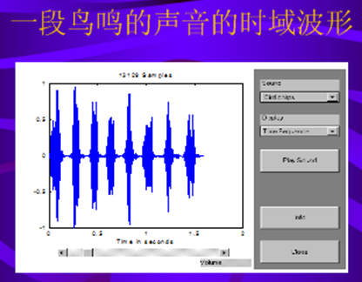
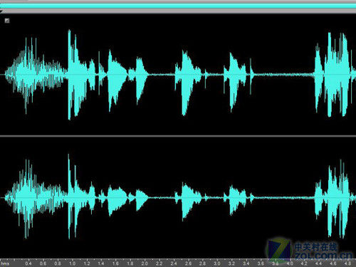
11 直流稳压电源
11.1 小功率整流滤波电路
11.2 线性稳压电路
11.3 开关式稳压电路

